Slide 1

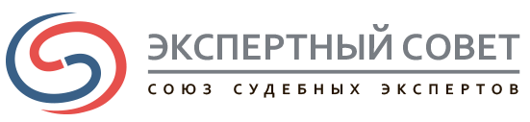
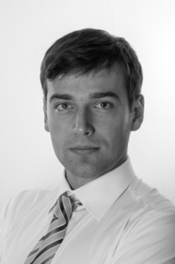
ИНСТРУМЕНТЫ ИСКАЖЕНИЯ СТОИМОСТИ НЕДВИЖИМОСТИ: классификация и методы выявления
ИЛЬИН Максим Олегович
Исполнительной директор
Ассоциация «СРОО «Экспертный совет», к.э.н.
Москва, 2018

Slide 2
Кто проверяет отчеты об оценке?
www.srosovet.ru
(члены Комиссий по оспариванию, сотрудники Росимущества, сотрудники оценочных компаний, выполняющих контроль качества)

Slide 3
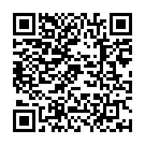

Методическая основа доклада
www.srosovet.ru
А.В. Каминский, М.О. Ильин,
В.И. Лебединский и др. Экспертиза отчетов об оценке: Учебник. 2-е издание. – М.: Компания «Про-Аппрайзер», 2015. – 272 с.
https://srosovet.ru/downloads/exp_book.pdf

Slide 4
Вопрос I.
Инструменты искажения стоимости
www.srosovet.ru

Slide 5
www.srosovet.ru
Инструмент искажения стоимости – средство, приведшее к искажению стоимости
(конкретное действие или бездействие Оценщика)

Slide 6

Причины появления нарушений
www.srosovet.ru
I. Неопределенность и непрозрачность рынков,
к которым относятся объекты оценки.
продавец преднамеренно «приукрасил» свой объект
непреднамеренные искажения значений ценообразующих параметров (опечатки, «испорченный телефон» и пр.)
нехватка информации по объективным причинам

Slide 7
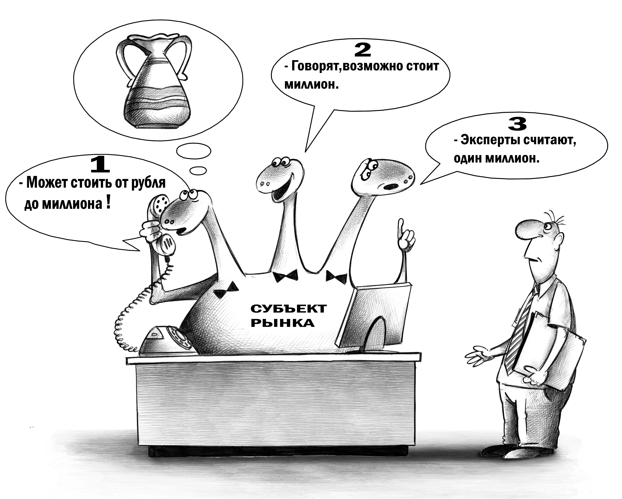

Slide 8
Рынок и наши представления о нем
.
.
.
продавцы бредят
.
.
.
.
.
.
.
.
.
.
.
.
.
.
.
.
.
.
.
маркетинговые уловки
.

Slide 9
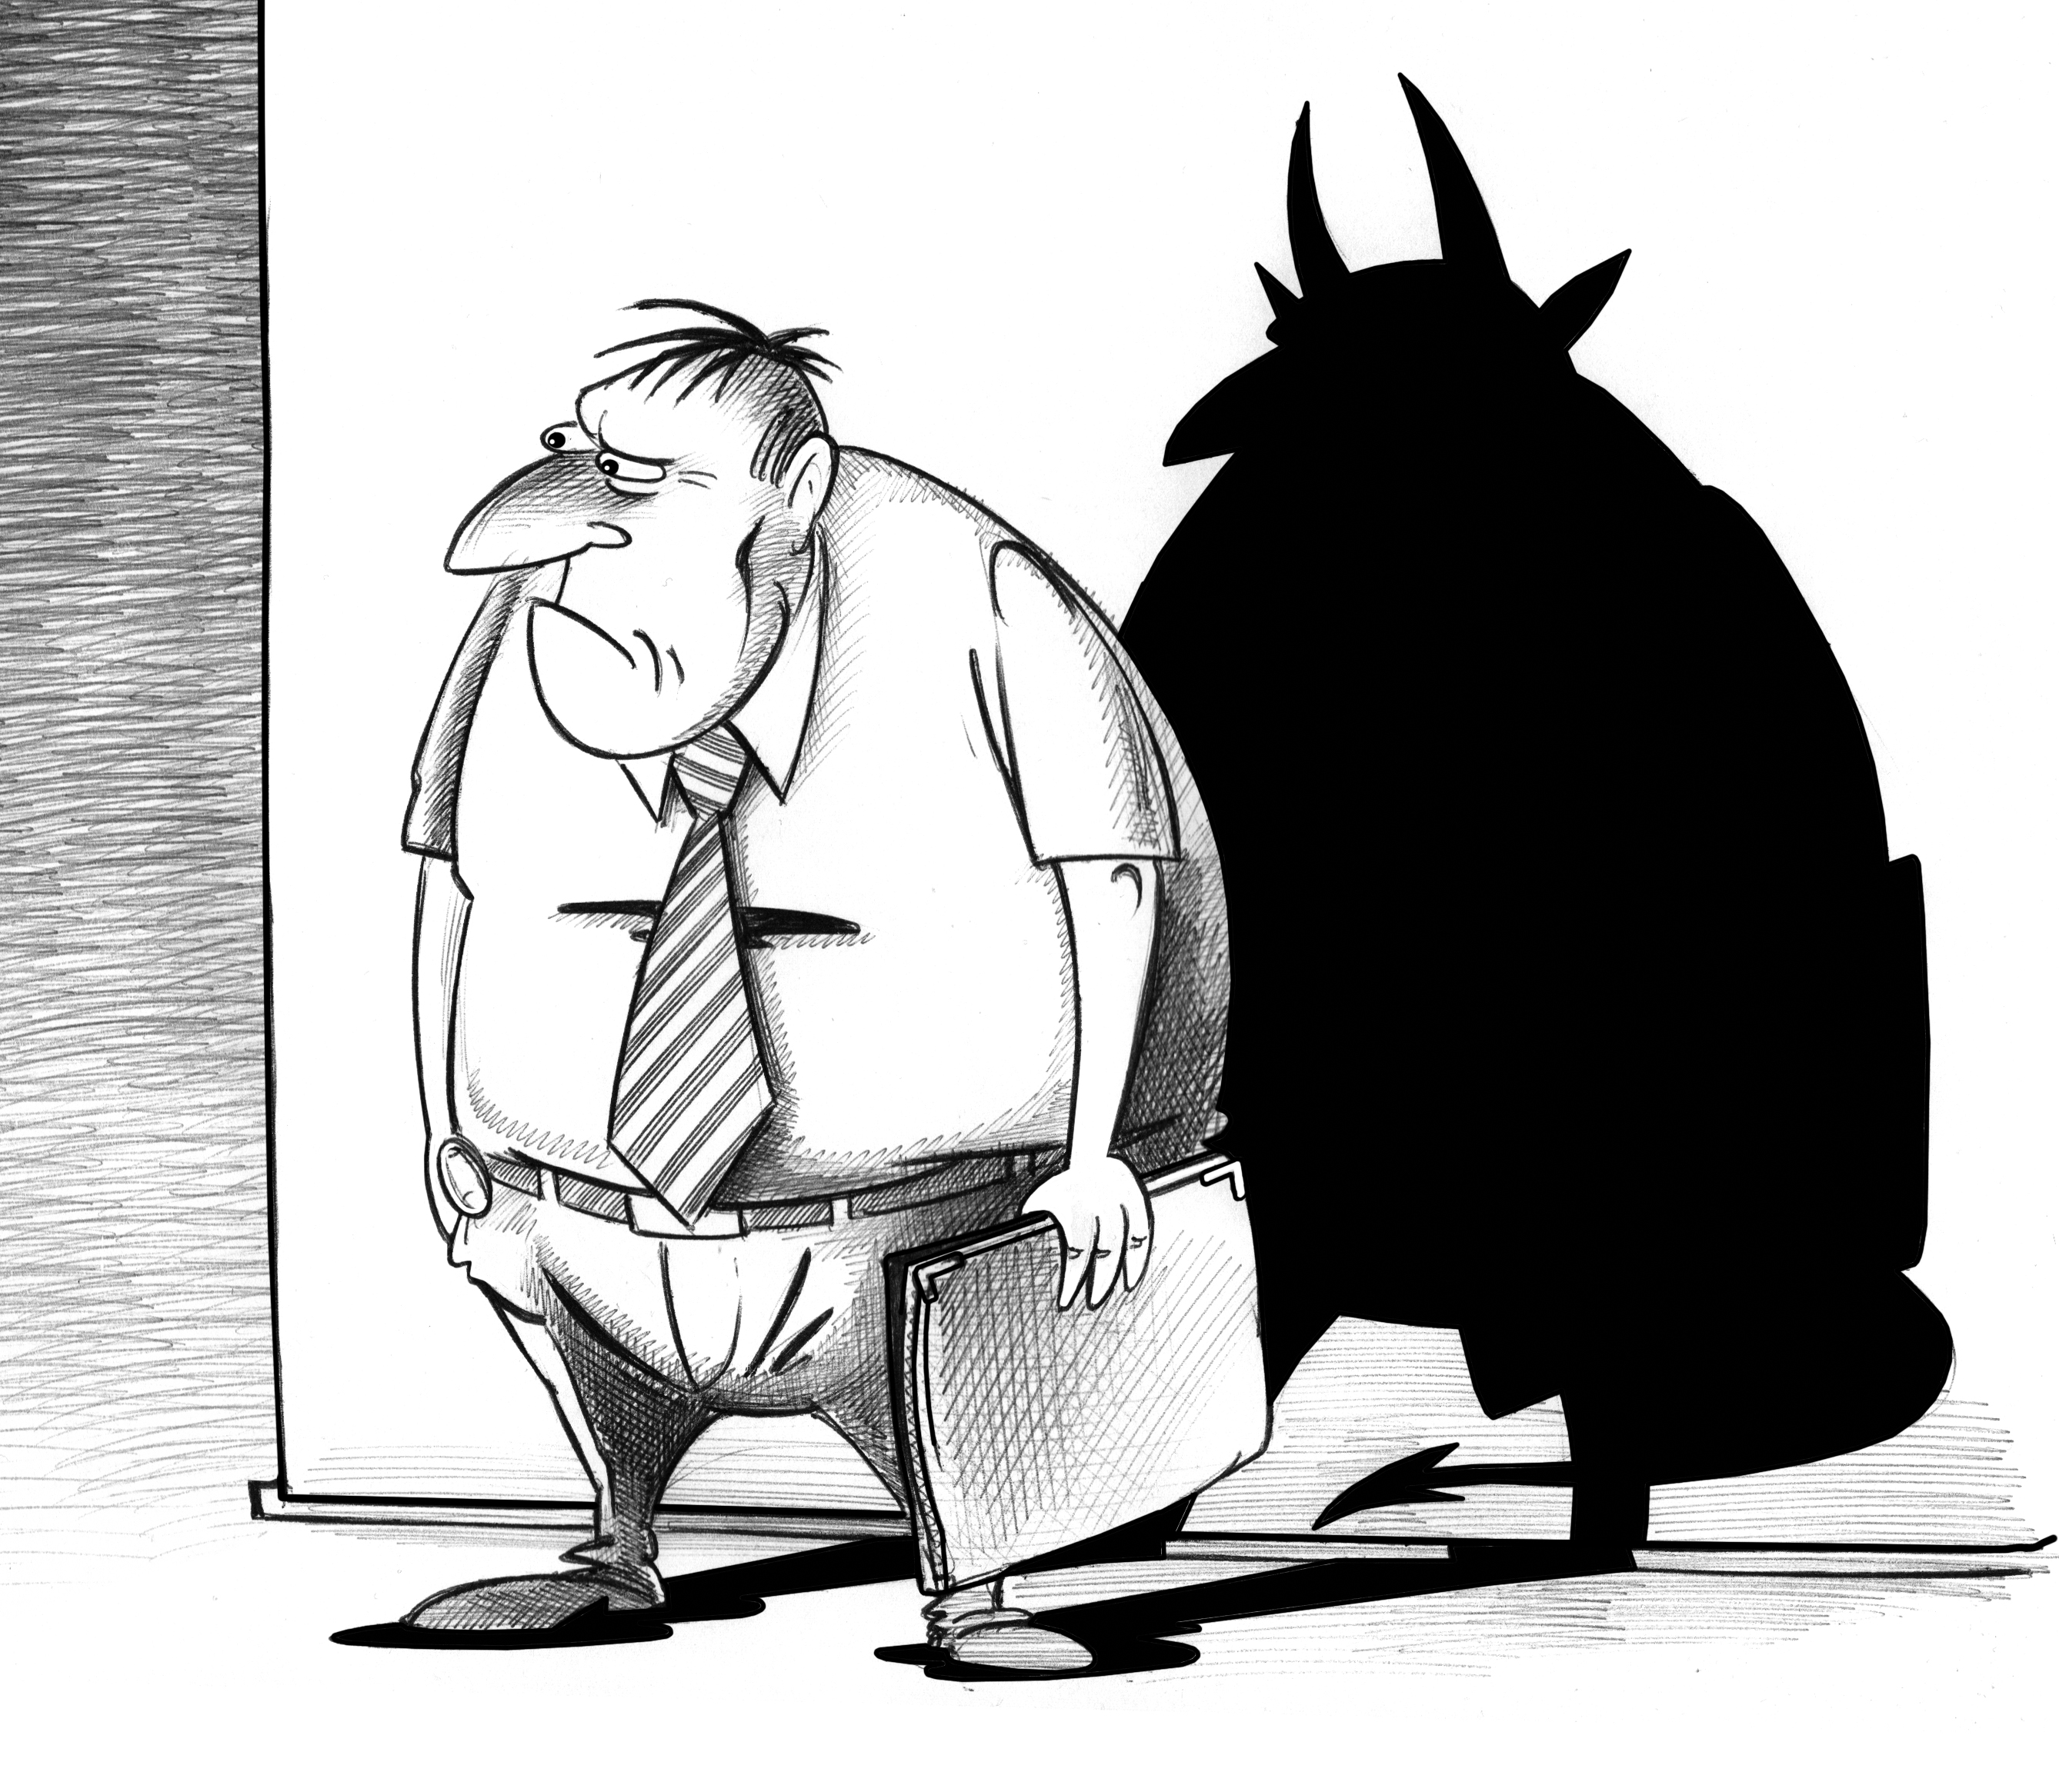

Причины появления нарушений
www.srosovet.ru
II.
Недостаточная
квалификация Оценщика
III.
Конфликт интересов

Slide 10

Причины появления нарушений
www.srosovet.ru
IV. Причины случайного
непреднамеренного характера
опечатки
некорректные ссылки
в расчетных таблицах
ошибки в программном обеспечении

Slide 11
Классификация нарушений
www.srosovet.ru
Критерий 1:
влияние на итоговую величину
стоимости объекта оценки
исправление нарушения
оказывает (может оказать) существенное влияние
влияние отсутствует
существенное нарушение
формальное нарушение

Slide 12
Классификация нарушений
www.srosovet.ru
Критерий 2:
причинно-следственные связи
между нарушениями
нарушение является причиной прочих нарушений
нарушение является следствием другого нарушения
первичное
вторичное

Slide 13
Классификация нарушений
www.srosovet.ru
Критерий 3:
сущность нарушений
1. Отсутствие
существенной информации
2. Отсутствие обоснования расчетных параметров
3. Приведение недостоверной информации
4. Противоречие
5. Ошибочная методология
6. Математическая ошибка
7. Нарушение формальных требований ЗоОД

Slide 14
Критерии существенности
www.srosovet.ru
№ п/п | Критерий | Комментарий
1 | Заблуждение (ст. 178 ГК РФ) | Сделка, совершенная под влиянием заблуждения, имеющего существенное значение, может быть признана судом недействительной по иску стороны, действовавшей под влиянием заблуждения. Гражданское законодательство ограничивает понятие существенного заблуждения случаями заблуждения в характере (природе) сделки, тождестве предмета сделки и таких качествах предмета, которые значительно снижают возможности его использования по назначению.
2 | Изменение обстоятельств (ст. 451 ГК РФ) | Признается существенным, когда они изменились настолько, что, если бы стороны могли это разумно предвидеть, договор вообще не был бы ими заключен или был бы заключен на значительно отличающихся условиях.
3 | Обстоятельство (Пленум ВАС) | Существенным для дела обстоятельством может быть признано указанное в заявлении вновь обнаруженное обстоятельство, которое не было и не могло быть известно заявителю, неоспоримо свидетельствующее о том, что если бы оно было известно, то это привело бы к принятию другого решения.
4 | Влияние (ст.4 Закона о банках) | Под существенным влиянием … понимаются возможность определять решения, принимаемые органами управления юридического лица, условия ведения им предпринимательской деятельности …, назначать единоличный исполнительный орган и (или) более половины состава коллегиального исполнительного органа юридического лица, а также возможность определять избрание более половины состава совета директоров (наблюдательного совета) юридического лица.
Для экспертизы критерий существенности – изменение управленческого решения,
для принятия которого производится оценка.

Slide 15
Уровень существенности
www.srosovet.ru
уровень существенности =
= f (…, вероятностная природа рыночной стоимости, …)
объектный аспект
(разные объекты оценки)
рыночный аспект
(разная рыночная конъюнктура)
оценочный аспект
(разные исходные данные и методы расчета)
взаимное влияние нарушений
(при экспертизе отчетов об оценке)

Slide 16
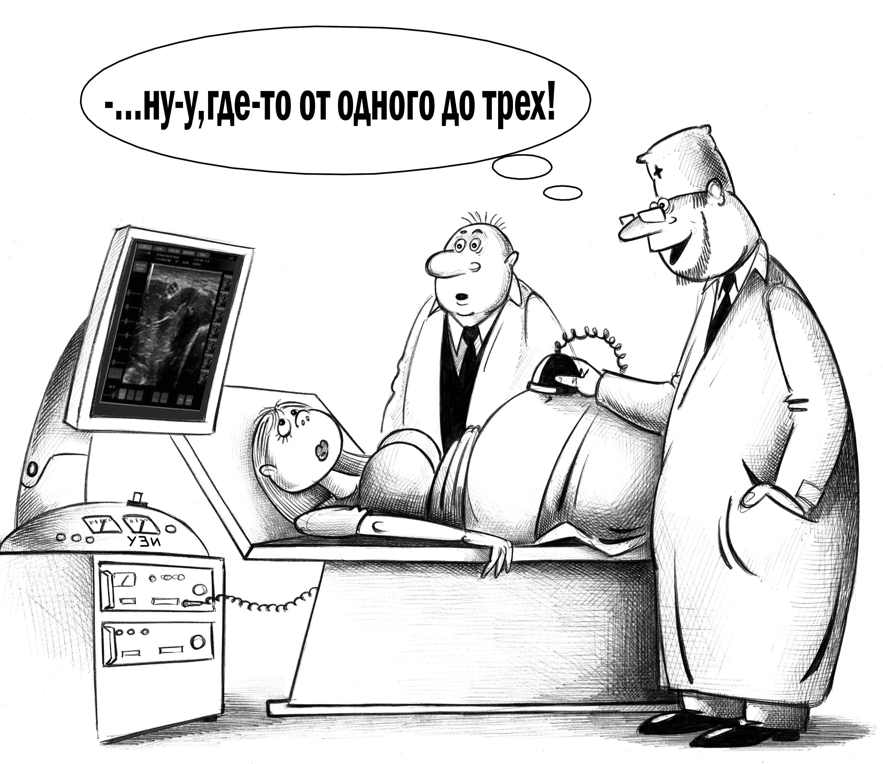
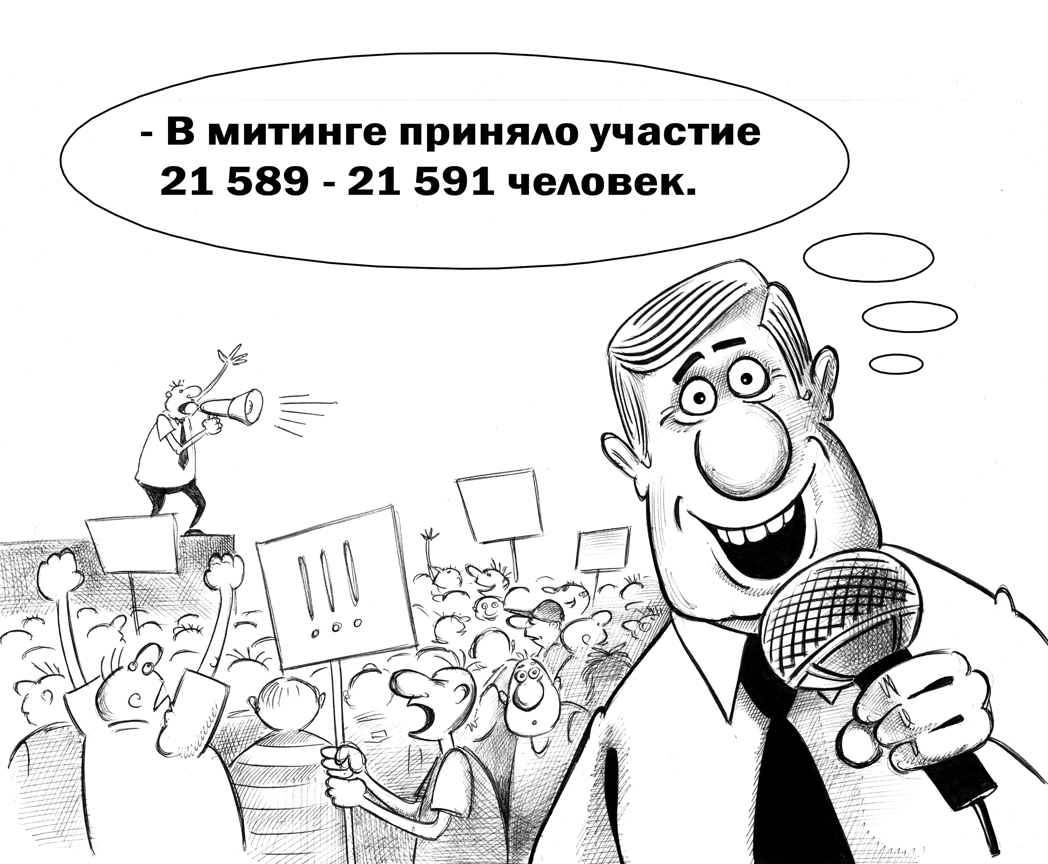

Slide 17
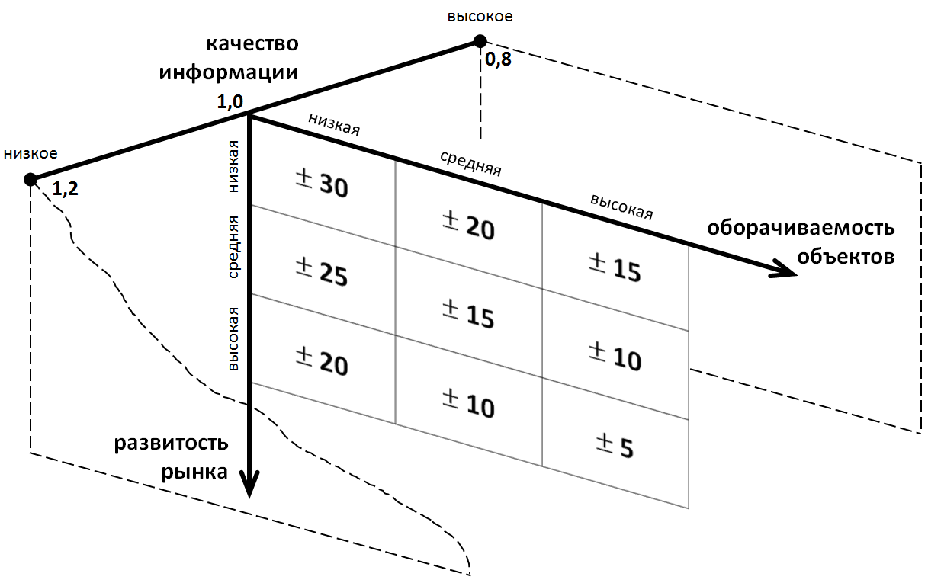
3D-матрица интервалов стоимости*
www.srosovet.ru
* - для объектов недвижимости

Slide 18
Искажения стоимости
www.srosovet.ru
 | преднамеренное | непреднамеренное
грубое (сильно затронуты единицы ценообразующих параметров) |  | простая экспертиза
«ювелирное» (комплексное воздействие на совокупность ценообразующих параметров) | сложная экспертиза

Slide 19
Классификация инструментов искажения стоимости
www.srosovet.ru
недостаточная
или недостоверная идентификация (описание) объекта оценки или аналогов
избирательное использование
рыночных данных
избирательное использование методологии
прямое искажение параметров

Slide 20
Основные инструменты искажения стоимости
www.srosovet.ru
описание объекта оценки
необоснованный акцент на факторах,
повышающих/понижающих стоимость
недостаточное описание
искаженное описание
использование заведомо недостоверных или искаженных данных Заказчика без проверки на соответствие рыночным данным

Slide 21
Основные инструменты искажения стоимости
www.srosovet.ru
допущения и ограничения
установление допущений, противоречащих ЗоОД или рыночным данным (здравому смыслу)
анализ НЭИ
оптимистическое/пессимистическое позиционирование
объекта оценки на рынке
анализ рынка
предвзятый подход к выбору источников информации
целенаправленный отбор информации,
удовлетворяющей установленным критериям

Slide 22
Основные инструменты искажения стоимости
www.srosovet.ru
Сравнительный подход к оценке
Выбор объектов-аналогов:
несопоставимые;
целенаправленный отбор аналогов с «нужной» границы рынка;
использование несуществующих аналогов.
Описание объектов-аналогов:
нарушение принципа достаточности (приведена не вся информация, существенная при формировании их цены);
нарушение принципа достоверности (описание искажено).
Внесение корректировок и проведение расчетов в целом
(дополнительно к описанным ранее):
отсутствие обоснования величины корректировки;
предвзятое применение экспертных оценок;
несоответствие величины корректировки и базы, к которой она начисляется;
ошибки математического характера

Slide 23
Основные инструменты искажения стоимости
www.srosovet.ru
затратный подход к оценке (дополнительно к ранее описанным инструментам)
использование устаревших статистических данных по затратам на замещение/воспроизводство
начисление износов и устареваний при отсутствии их признаков
неучет взаимного влияния износов и устареваний
использование данных по затратам на замещение/воспроизводство, которые не сопоставимы с рыночными данными
предвзятое обоснование величины прибыли предпринимателя
некорректный учет стоимости прав на земельные участки
(см. инструменты сравнительного и доходного подходов)

Slide 24
Основные инструменты искажения стоимости
www.srosovet.ru
доходный подход к оценке (дополнительно к ранее описанным инструментам)
несопоставимость базы ставки арендной платы за объекты-аналоги и базы, для которой данная величина применена
к объекту оценки
предвзятый прогноз составляющих денежного потока
несопоставимость вида денежного потока
и ставки дисконтирования/коэффициента капитализации
предвзятый подход к определению ставки дисконтирования
и/или коэффициента капитализации

Slide 25
Основные инструменты искажения стоимости
www.srosovet.ru
согласование результатов оценки
Несопоставимость результатов
Например:
результат затратного подхода не учитывает стоимость прав на земельный участок, а остальные – учитывают;
результаты расчета по различным подходам соответствуют различному варианту использования объекта оценки
(не все подходы моделируют НЭИ);
результаты расчета по некоторым из подходов
не включают НДС, а по некоторым – включают;
существенный разброс результатов, полученных
по различным подходам к оценке.
предвзятое обоснование весов результатов
различных подходов к оценке

Slide 26
Примеры искажения: доходный подход
www.srosovet.ru
Рыночные данные:
цена сопоставимых помещений: 1 900 – 2 100 ед./кв.м.
валовая ставка арендной платы: 300-350 ед./кв.м.
операционные расходы: 50-100 ед./кв.м.
недозагрузка: 3-7%.
коэффициент капитализации: 11-14%.

Slide 27
Примеры искажения: доходный подход – пример для обсуждения
srosovet.ru
Рыночные данные:
цена сопоставимых помещений: 1 900 – 2 100 ед./кв.м.
валовая ставка арендной платы: 300-350 ед./кв.м.
операционные расходы: 50-100 ед./кв.м.
недозагрузка: 3-7%.
коэффициент капитализации: 11-14%.
Где ошибка?
Что нарушено?

Slide 28
Примеры искажения: вариант 2 – доходный подход
srosovet.ru
Показатель | Значение
 | 1 год | 2 год | 3 год | 4 год | 5 год
Темп роста арендной платы | 10 | 10 | 5 | 5 | 5
Цепной индекс удорожания | 1,00 | 1,10 | 1,21 | 1,27 | 1,33
Ставка арендной платы | 10 000 | 11 000 | 12 100 | 12 705 | 13 340
Общая площадь, кв.м | 250 | 250 | 250 | 250 | 250
ПВД | 2 500 000 | 2 750 000 | 3 025 000 | 3 176 250 | 3 335 063
Недозагрузка, % | 10 | 10 | 10 | 10 | 10
ДВД | 2 250 000 | 2 475 000 | 2 722 500 | 2 858 625 | 3 001 556
Удельные операционные расходы | 1 500 | 1 650 | 1 815 | 1 906 | 2 001
Операционные расходы | 375 000 | 412 500 | 453 750 | 476 438 | 500 259
ЧОД | 1 875 000 | 2 062 500 | 2 268 750 | 2 382 188 | 2 501 297
Ставка дисконтирования | 16 | 16 | 16 | 16 | 16
Коэффициент капитализации |  |  |  |  | 18
Дисконтный множитель | 0,928 | 0,800 | 0,690 | 0,595 | 0,552
Текущая стоимость | 1 740 894 | 1 650 848 | 1 565 459 | 1 417 010 | 7 674 689
Рыночная стоимость | 14 049 000

Slide 29
Примеры искажения: вариант 2 – создание стоимости
srosovet.ru
Показатель | Значение
 | 1 год | 2 год | 3 год | 4 год | 5 год
Темп роста арендной платы | 10 | 10 | 10 | 10 | 10
Цепной индекс удорожания | 1,00 | 1,10 | 1,21 | 1,33 | 1,46
Ставка арендной платы | 11 000 | 12 100 | 13 310 | 14 641 | 16 105
Общая площадь, кв.м | 250 | 250 | 250 | 250 | 250
ПВД | 2 750 000 | 3 025 000 | 3 327 500 | 3 660 250 | 4 026 275
Недозагрузка, % | 10 | 7,5 | 5 | 5 | 5
ДВД | 2 475 000 | 2 798 125 | 3 161 125 | 3 477 238 | 3 824 961
Удельные операционные расходы | 1 200 | 1 320 | 1 452 | 1 597 | 1 757
Операционные расходы | 300 000 | 330 000 | 363 000 | 399 300 | 439 230
ЧОД | 2 175 000 | 2 468 125 | 2 798 125 | 3 077 938 | 3 385 731
Ставка дисконтирования | 15 | 15 | 15 | 15 | 15
Коэффициент капитализации |  |  |  |  | 14
Дисконтный множитель | 0,933 | 0,811 | 0,705 | 0,613 | 0,572
Текущая стоимость | 2 028 198 | 2 001 338 | 1 972 979 | 1 887 198 | 13 827 163
Рыночная стоимость | 21 717 000
 | + 55% (возросла в 1,55 раза)

Slide 30
Примеры искажения: вариант 2 – уничтожение стоимости
srosovet.ru
Показатель | Значение
 | 1 год | 2 год | 3 год | 4 год | 5 год
Темп роста арендной платы | 10 | 5 | 5 | 5 | 5
Цепной индекс удорожания | 1,00 | 1,10 | 1,16 | 1,21 | 1,27
Ставка арендной платы | 9 000 | 9 900 | 10 395 | 10 915 | 11 460
Общая площадь, кв.м | 250 | 250 | 250 | 250 | 250
ПВД | 2 250 000 | 2 475 000 | 2 598 750 | 2 728 688 | 2 865 122
Недозагрузка, % | 15 | 15 | 15 | 15 | 15
ДВД | 1 912 500 | 2 103 750 | 2 208 938 | 2 319 384 | 2 435 354
Удельные операционные расходы | 1 700 | 1 870 | 1 964 | 2 062 | 2 165
Операционные расходы | 425 000 | 467 500 | 490 875 | 515 419 | 541 190
ЧОД | 1 487 500 | 1 636 250 | 1 718 063 | 1 803 966 | 1 894 164
Ставка дисконтирования | 17 | 17 | 17 | 17 | 17
Коэффициент капитализации |  |  |  |  | 19
Дисконтный множитель | 0,925 | 0,790 | 0,675 | 0,577 | 0,534
Текущая стоимость | 1 375 194 | 1 292 918 | 1 160 311 | 1 041 304 | 5 320 109
Рыночная стоимость | 10 190 000
 | – 27% (уменьшилась в 1,38 раза)

Slide 31
Примеры искажения: вариант 3 – затратный подход к оценке
srosovet.ru
Параметр | Значение | Комментарий
Объем надземной части (магазин), куб.м | 29 500
Объем подземной части (паркинг), куб.м. | 44 400
Затраты на замещение надземной части, руб./куб.м | 5 073,03 | Ко-Инвест 2007; ОЗ.8.3.035
Затраты на замещение подземной части, руб./куб.м | 2 092,07 | Ко-Инвест 2007; ОЗ.9.3.088
Затраты на замещение комплекса в уровне цен 2007 года, тыс.руб. | 242 542
Индекс пересчета в уровень цен на дату оценки | 1,813 | Госкомстат
Коэффициент, учитывающий НДС | 1,18
Затраты на подключение к инженерным коммуникациям, тыс.руб. | 36 000
Итого затраты на замещение с учетом НДС, тыс.руб. | 554 880

Slide 32
Вопрос II.
Методология выявления нарушений при определении стоимости
srosovet.ru

Slide 33
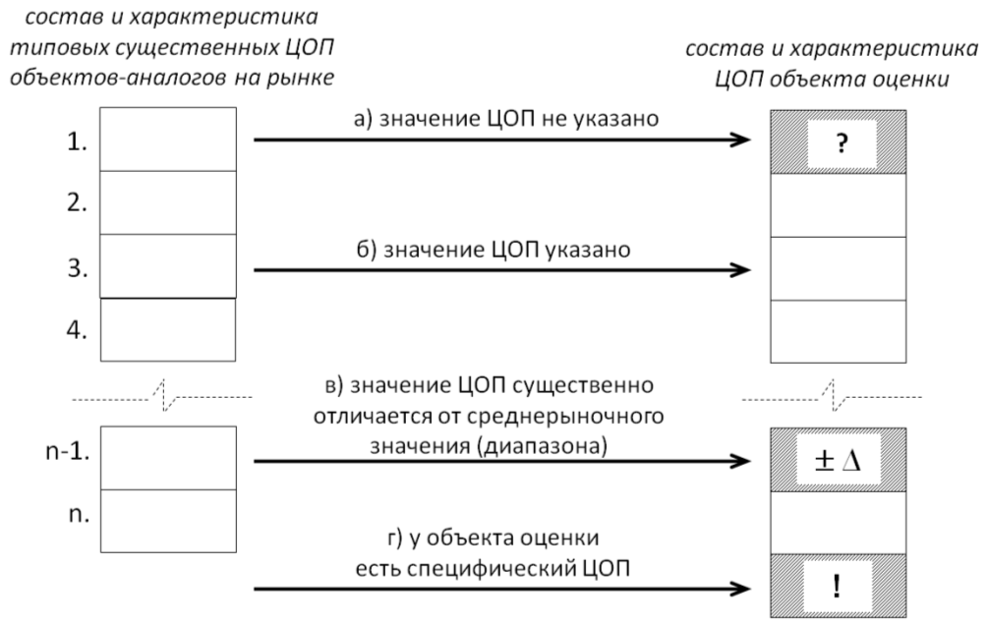
Пример проверки
описания объекта оценки на предмет соответствия
требованию существенности
www.srosovet.ru

Slide 34
Горизонтальный и вертикальный анализ
www.srosovet.ru
Вертикальный анализ ЦОП – проверка учета в отчете всех существенных ценообразующих параметров объекта оценки.
Все ли существенные ценообразующие параметры объекта оценки учтены? Приведено их описание? Из анализа рынка понятно их влияние?
Горизонтальный анализ ЦОП – проверка сопоставимости учета конкретного ЦОП во всех примененных в отчете подходах к оценке или в расчетах после согласования результатов.
Соотносится ли учет конкретного ЦОП при применении конкретного подхода к оценке с тем, как он был учтен в других подходах или корректировках после согласования результатов?

Slide 35
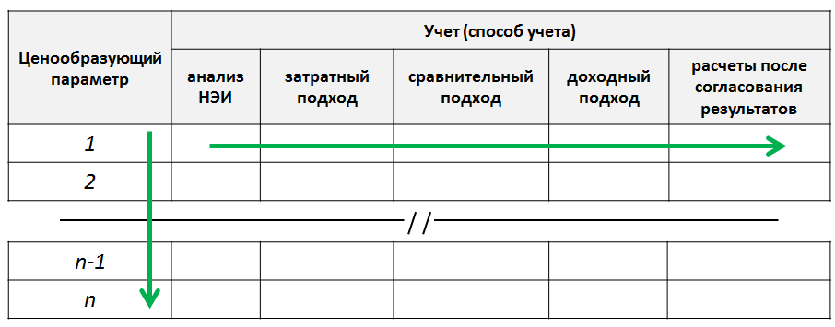
Матрица ГВ-анализа
www.srosovet.ru
варианты учета ЦОП
в расчетах после согласования
в анализе НЭИ
в подходах к оценке

Slide 36
Пример матрицы ГВ-анализа
www.srosovet.ru
№ п/п | Ценообразующий параметр | Способ учета
 |  | анализ НЭИ | затратный подход | сравнительный подход | доходный подход | расчеты после согласования
1 | Большая величина (~50%) износа здания, в котором расположен один из элементов объекта оценки (помещение) | НЭИ – снос здания | учтен (метод срока жизни) | учтен (подбор аналогов в сопоставимом состоянии, корректировка) | учтен (подбор аналогов в сопоставимом состоянии, корректировка) | дополнительный учет не требуется
2 | Наличие обременения в виде долгосрочного договора аренды | НЭИ – текущее использование | не учтен | не учтен | не учтен | учтен в виде итоговой корректировки (дисконтир. к дате оценки разница в рыночной и договорной арендной плате)
3 | Депрессивный рынок в районе расположения объекта оценки | НЭИ – текущее использование | не учтен (стоимость прав на земельный участок + затраты на замещение – физический износ) | учтен (подбор аналогов с сопоставимым местом расположением) | учтен (подбор аналогов с сопоставимым местом расположением) | дополнительный учет не проводился
4 | Особенности входной группы (в оцениваемых торговых помещениях нет отдельного входа, а общая проходная имеет строгий режим) | фактор в отчете не учтен

Slide 37

Проверка
на соответствие рынку
www.srosovet.ru
есть уникальные ЦОП?
причина смещения понятна?
объект типичный?
рыночный диапазон цен
С
прямое сопоставление данных
результат
оценки

Slide 38
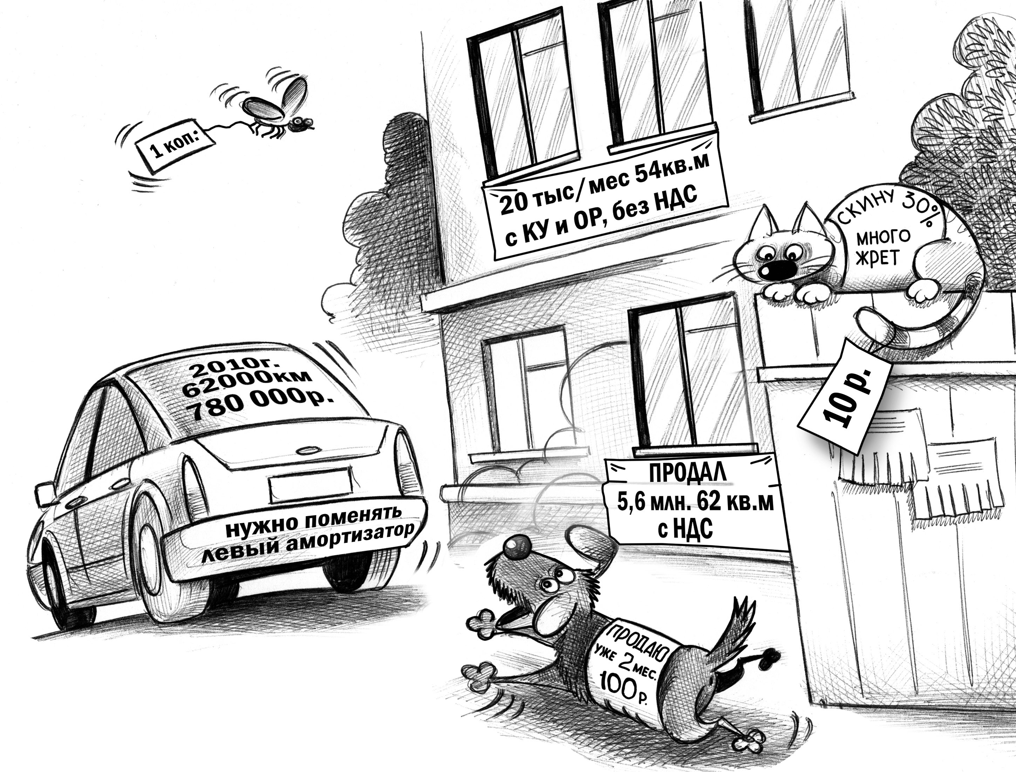

Slide 39
Проверка
на соответствие рынку
www.srosovet.ru
нижний логический предел цен по соседним сегментам
верхний логический предел цен по соседним сегментам
С
косвенное сопоставление данных
результат
оценки

Slide 40
Алгоритм проверки эконометрических моделей
www.srosovet.ru
№ п/п | Действие
1 | Проверка входных данных
2 | Проверка результатов расчета на соответствие рыночным данным
3 | Проверка выявленной зависимости на соответствие зависимостям, типичным для аналогичных ситуаций
4 | Проверка модели на соответствие требованиям и статистическим критериям
5 | Проверка устойчивости модели
6 | Формирование мнения о погрешности модели
7 | Формирование позиции относительно обоснованности и целесообразности применения проанализированной модели
входные данные
шаг алгоритма
1
зависимость ↔ рынок
3
R²
4
эконометрическая модель
устойчивость
5
± ∆
6
2
результат
7

Slide 41
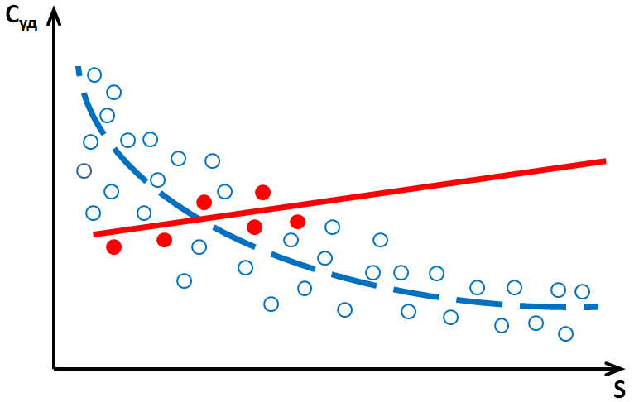
Проверка качества
исходных данных
www.srosovet.ru

Slide 42
Анализ устойчивости модели
www.srosovet.ru
С_{уд}
Проверяются аналоги с минимальной / максимальной величиной ЦОП, а также с величиной ЦОП,
существенно отличной от соседних объектов
в выборке (выбросы)
min
выброс
max
S

Slide 43
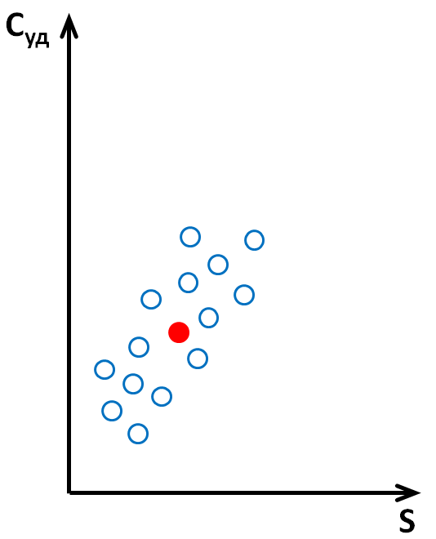
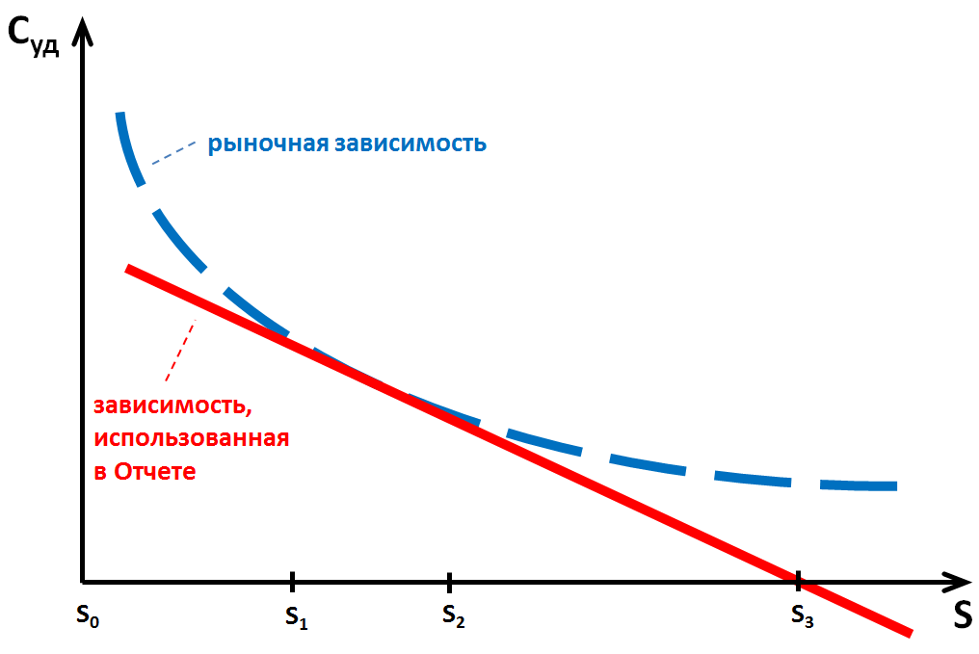
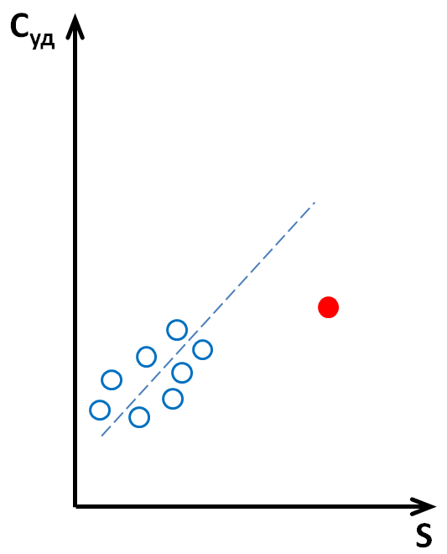
Погрешность
расчетной модели
www.srosovet.ru

Slide 44
Проверка достаточности выявленных нарушений
www.srosovet.ru
ЗП
суммарное влияние выявленных нарушений
СП
ДП

Slide 45
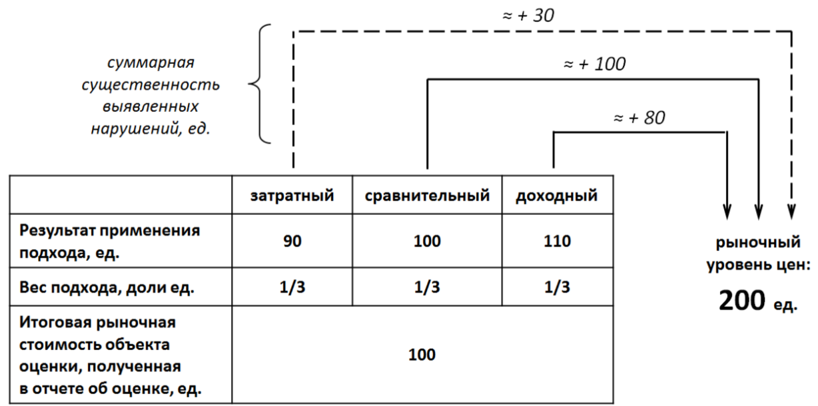
Проверка достаточности выявленных нарушений
www.srosovet.ru
Принцип №3 экспертизы: в экспертном заключении должны быть указаны все нарушения, содержащиеся в отчете об оценке.
Сущность метода: во всех примененных в отчете об оценке подходах и методах оценки суммарная существенность выявленных нарушений должна соответствовать уровню искажения итоговой величины стоимости объекта оценки в рамках этого подхода / метода.

Slide 46
Вопрос III.
Отдельные вопросы контроля качества определения стоимости
srosovet.ru

Slide 47
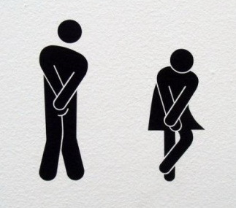
Табу в формулировках
srosovet.ru
Критика методологии.
Неконкретные замечания.
Избыточно категоричные замечания.
Замечания на вторичные ошибки, словно они первичные.
Свои расчеты стоимости.
Обороты:
«непонятно», «неясно»;
«писать»;
«ошибочно»;
«не обоснованно».

Slide 48
Контрольные вопросы перед выдачей заключения
srosovet.ru
При каких условиях я не прав, а Оценщик прав? Найти «алиби» в отчете.
А как бы я действовал на месте Оценщика?
Что хотел сказать? А что сказал?
Понятно ли изложено? Доказаны ли все мои утверждения?
Как Оценщик будет отбиваться?
Где я нагло навязываю свою методологию?
Где меня обвинят в некомпетентности?
Выполнены ли все требования к замечаниям?
Почему я думаю, что мои источники круче, чем то, что применил Оценщик?
Как оценщик-жулик (или даже заказчик) воспользуется моим замечанием?
Как оценщик-чайник воспримет замечание (и начнет его исправлять ☺)?
Сколько слов/букв можно удалить без потери смысла?
Не является ли эта ошибка следствием другой, первичной?

Slide 49
Классификация ошибок
при экспертизе
www.srosovet.ru
1.
Неверное понимание требований ЗоОД
2.
Неверное понимание методологии оценки
3.
Неверное понимание рыночной конъюнктуры, специфики объекта оценки
4.
Неверная формулировка замечания

Slide 50

Примеры
некорректных замечаний
www.srosovet.ru
Отчет не соответствует требованиям законодательства Российской Федерации об оценочной деятельности, поскольку в нем допущено значительное число грамматических, синтаксических, фонетических
и арифметических ошибок.
В Отчете приведено недостаточное обоснование отказа
от применения доходного подхода к оценке, что ошибочно.
Выбранные в качестве объектов-аналогов офисные помещения (стр. 23) не могут быть признаны таковыми.
maxosite.ru/edu/sample_3.pdf

Slide 51
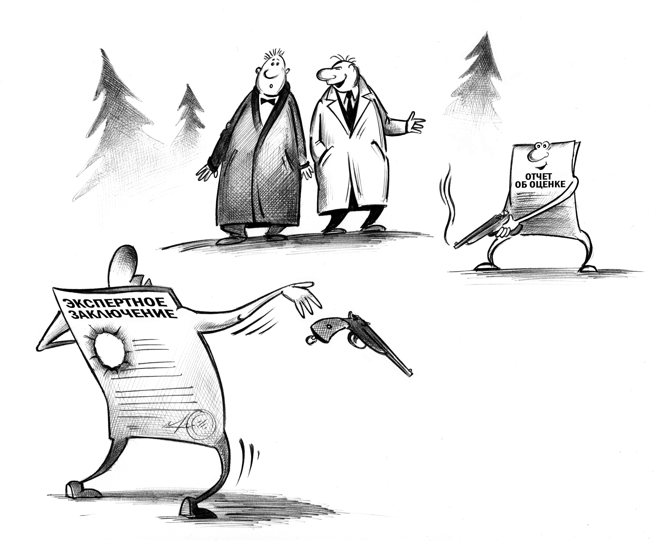
АнтиЭкспертиза в действии

